Slide 1

Qual é o intruso?
Qual é o intruso?
Orientações para o professor
Para a implementação da atividade, poderá optar por:
Distribuir cartões com os desafios para que os alunos, individualmente ou em grupo, descubram o(s) intruso(s) em cada um.
Projetar os slides, um a um, para reflexão individual.
ou
Promover a discussão, em grande grupo, sobre as respostas a cada desafio, tendo em atenção que é o argumento apresentado que confere validade à opção selecionada.
Colocar questões como:
Haverá alguma característica que apareça apenas numa das opções?
Haverá mais de um intruso?
Que opções podem constituir um intruso? Porquê?
Que estratégia utilizaste para a escolha da opção?

Slide 2
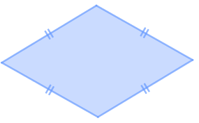
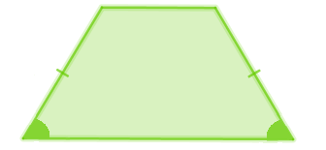

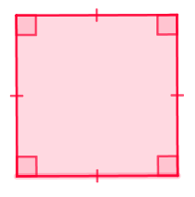
Qual é o intruso?
A
B
C
D

Slide 3
Possíveis intrusos
Único quadrilátero que não tem as diagonais perpendiculares.
A
B
C
D
Único quadrilátero que não é trapézio.
Único quadrilátero que tem ângulos retos.

Slide 4
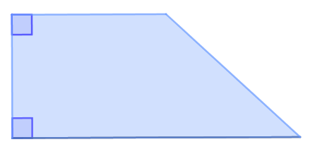

Qual é o intruso?
A
B
C
D

Slide 5
Possíveis intrusos
Único quadrilátero que não tem ângulos retos.
Único quadrilátero que não é um paralelogramo.
A
B
C
D
Único quadrilátero que tem todos os lados iguais.

